Slide 1


Slide 2

Conteúdo para os Promotores de Missões

Slide 3

Curso de Promotores
  On-line
  Gratuito
  Vídeo aulas
  Certificado

Slide 4
CURSO DE PROMOTORES DE MISSÕES – 4 módulos
I. Mobilização Missionária
II. Vocação Missionária
III. Dicas Práticas de Mobilização
IV. Enfrentando os obstáculos

Slide 5

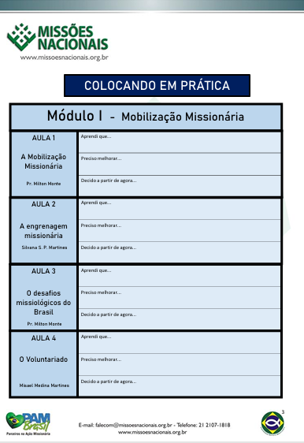
Apostila
Colocando em Prática

Slide 6

Mentoria de Promotores
  On-line
  Gratuito
  Aulas mensais ao vivo pelo Zoom
  Certificado a cada 12 aulas

Slide 7

Cadastro de Promotores

Slide 8


Slide 9
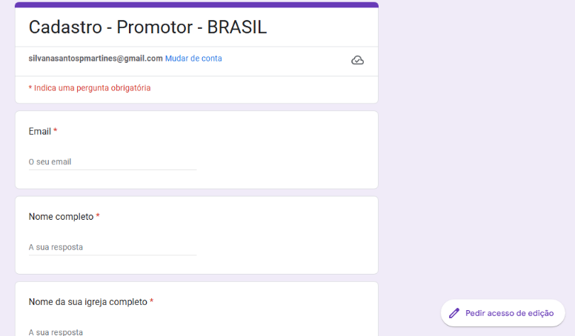

Slide 10

Blog do Promotor
  É um Blog para o Promotor de Missões (todas campanhas)
  Mais de 240 mil visualizações em 2024
  500 Posts
  Conteúdos Mensais

Slide 11
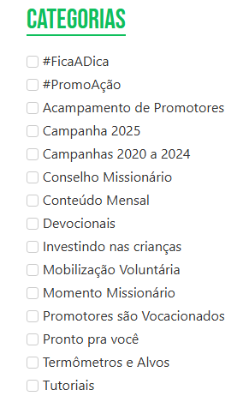
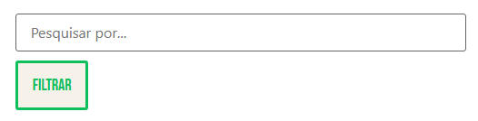

Slide 12


Slide 13


Slide 14
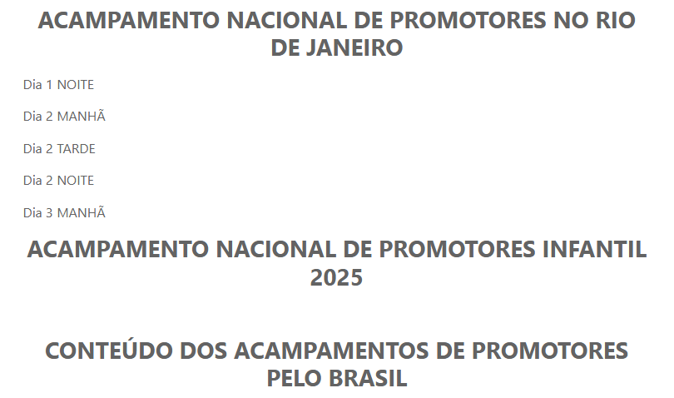

Slide 15
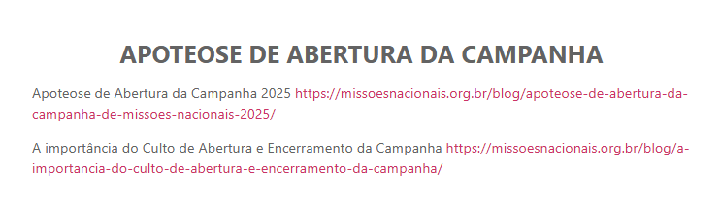

Slide 16
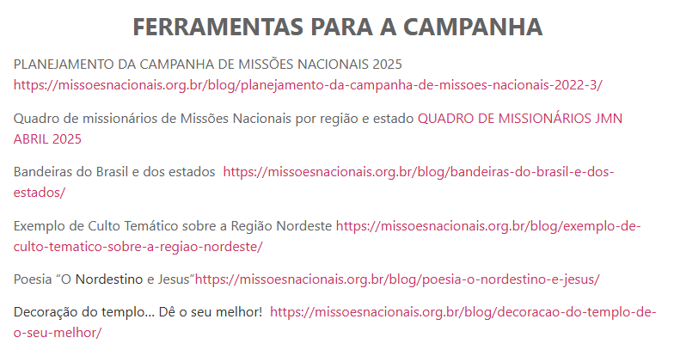

Slide 17
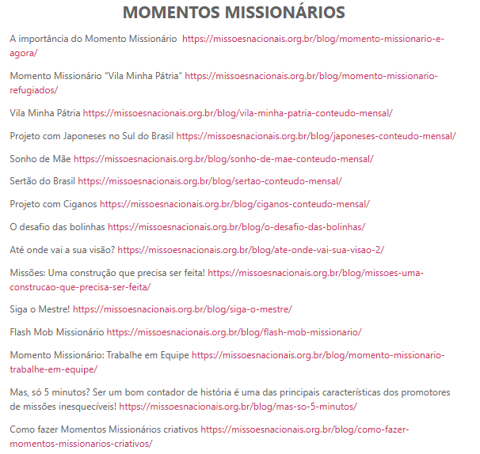

Slide 18
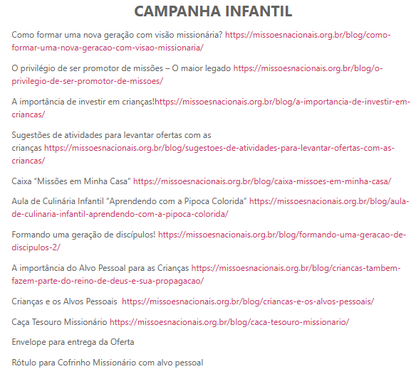

Slide 19
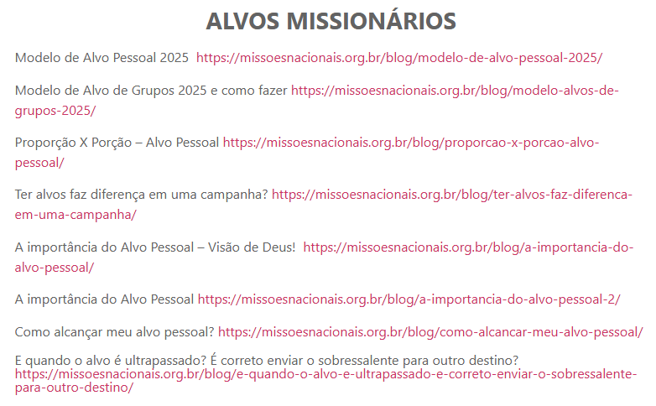

Slide 20

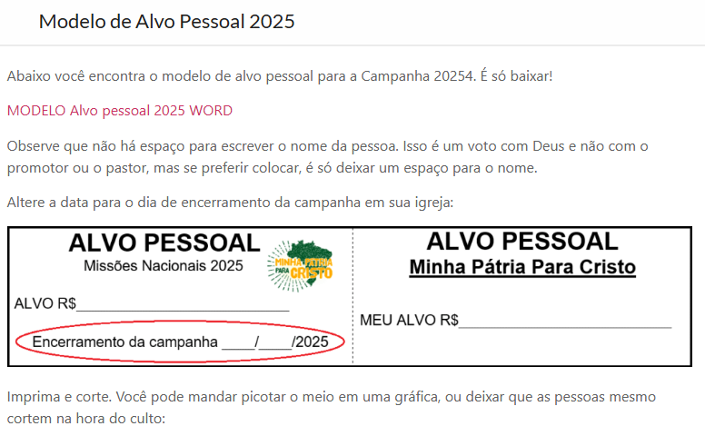

Slide 21
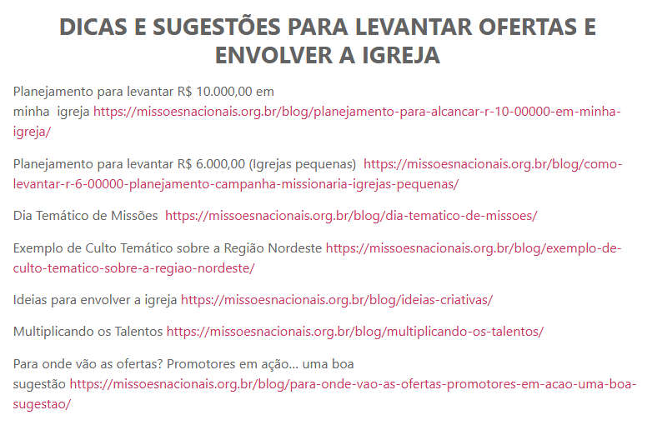

Slide 22
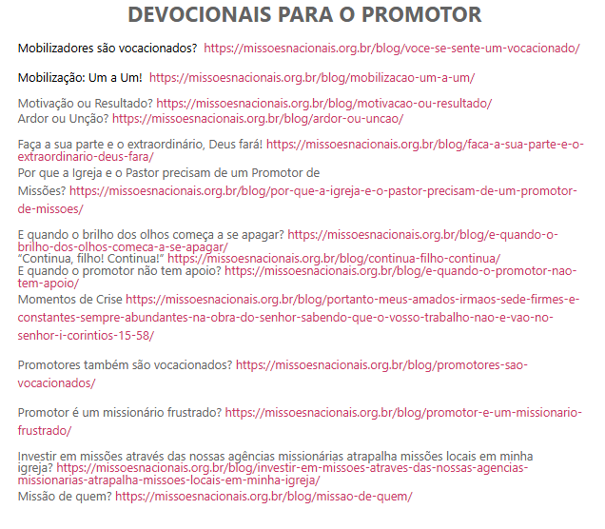

Slide 23
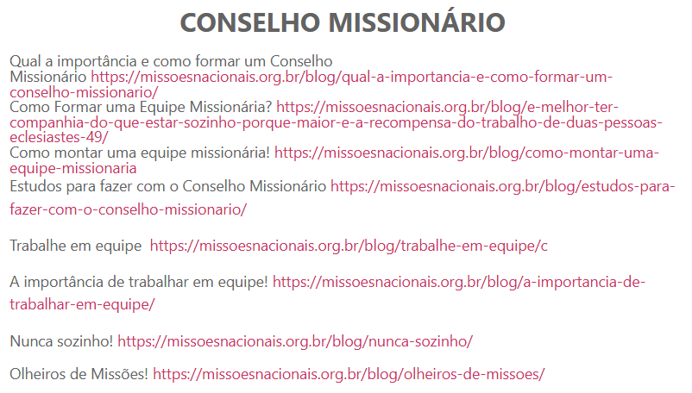

Slide 24
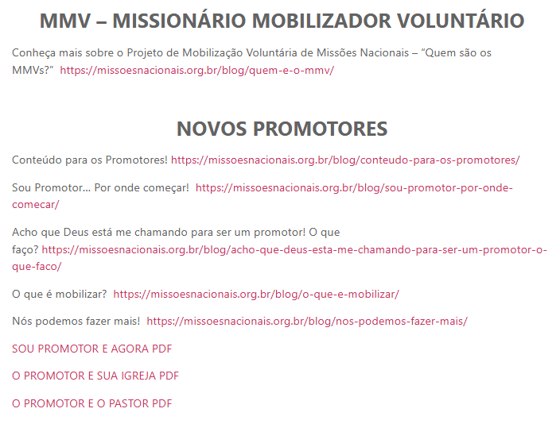

Slide 25
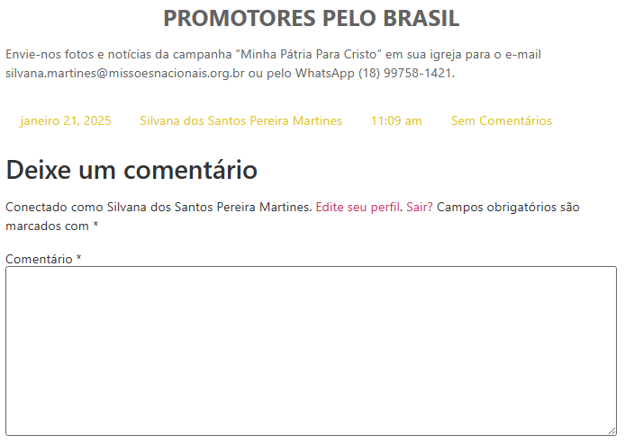

Slide 26



silvana.martines@missoesnacionais.org.br
(18) 99758-1421
@silvanaspmartines
@misaelmedinamartiness

Slide 27
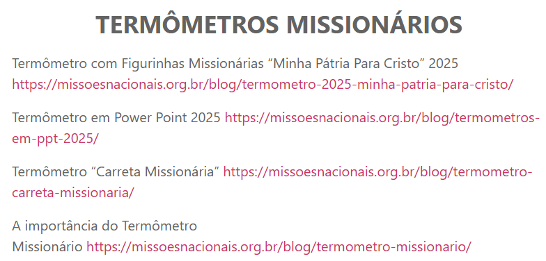

Slide 28
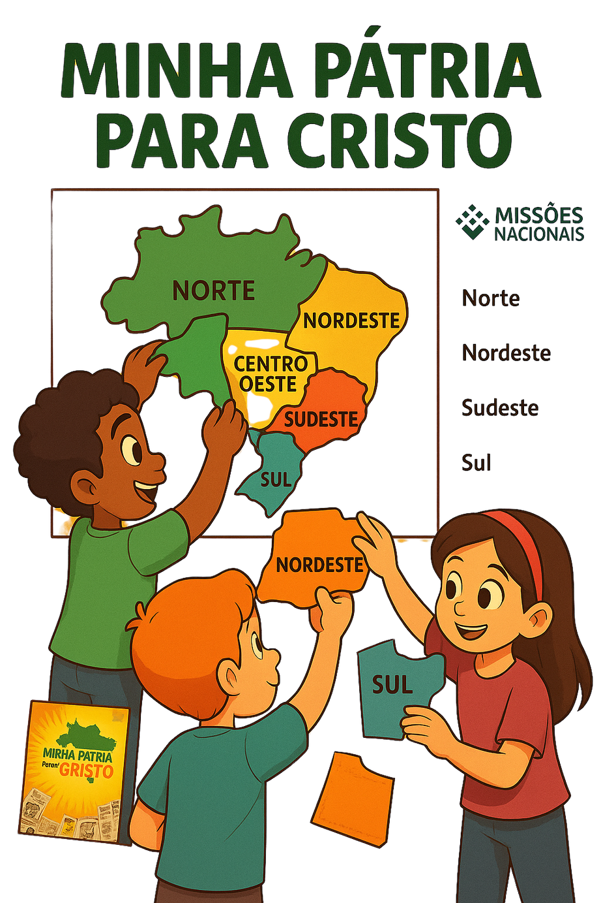
De qual região são estes projetos e missionários?

Slide 29


Slide 30
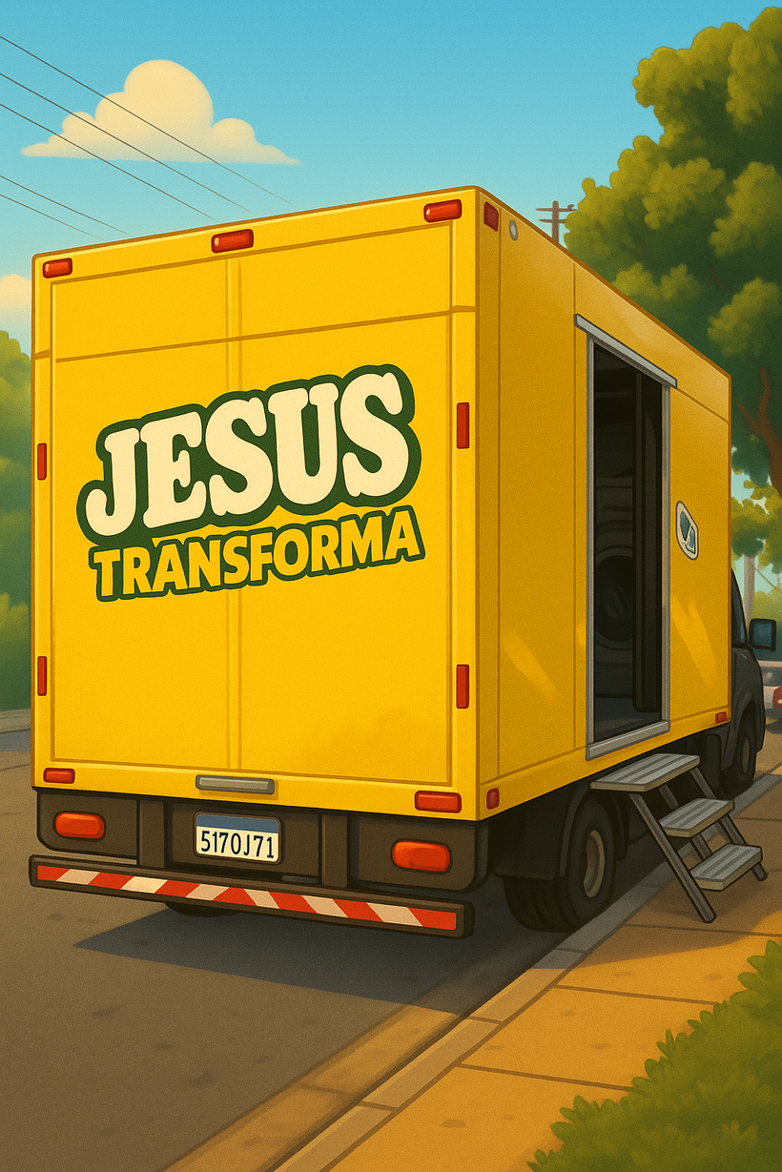
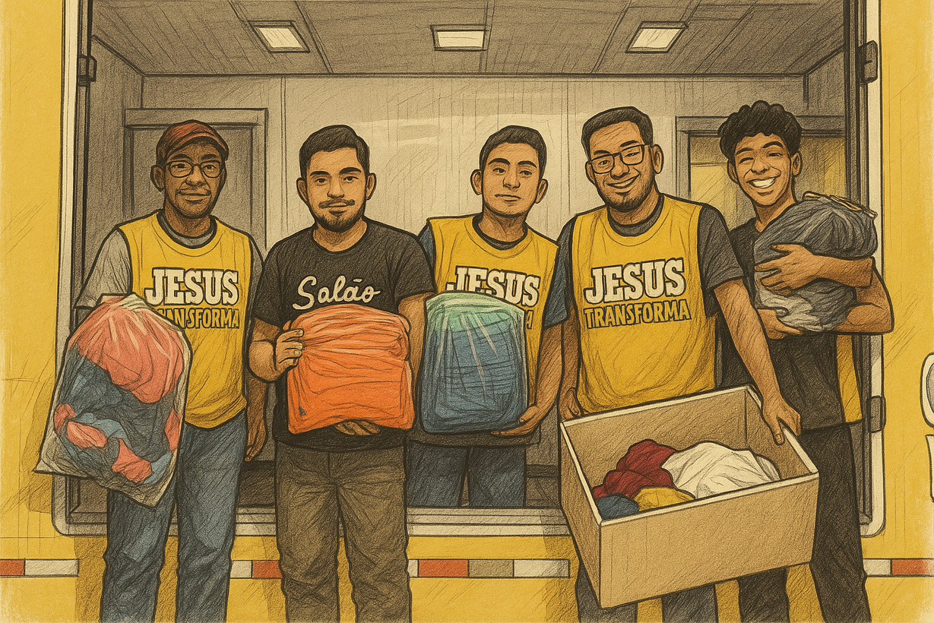

Slide 31
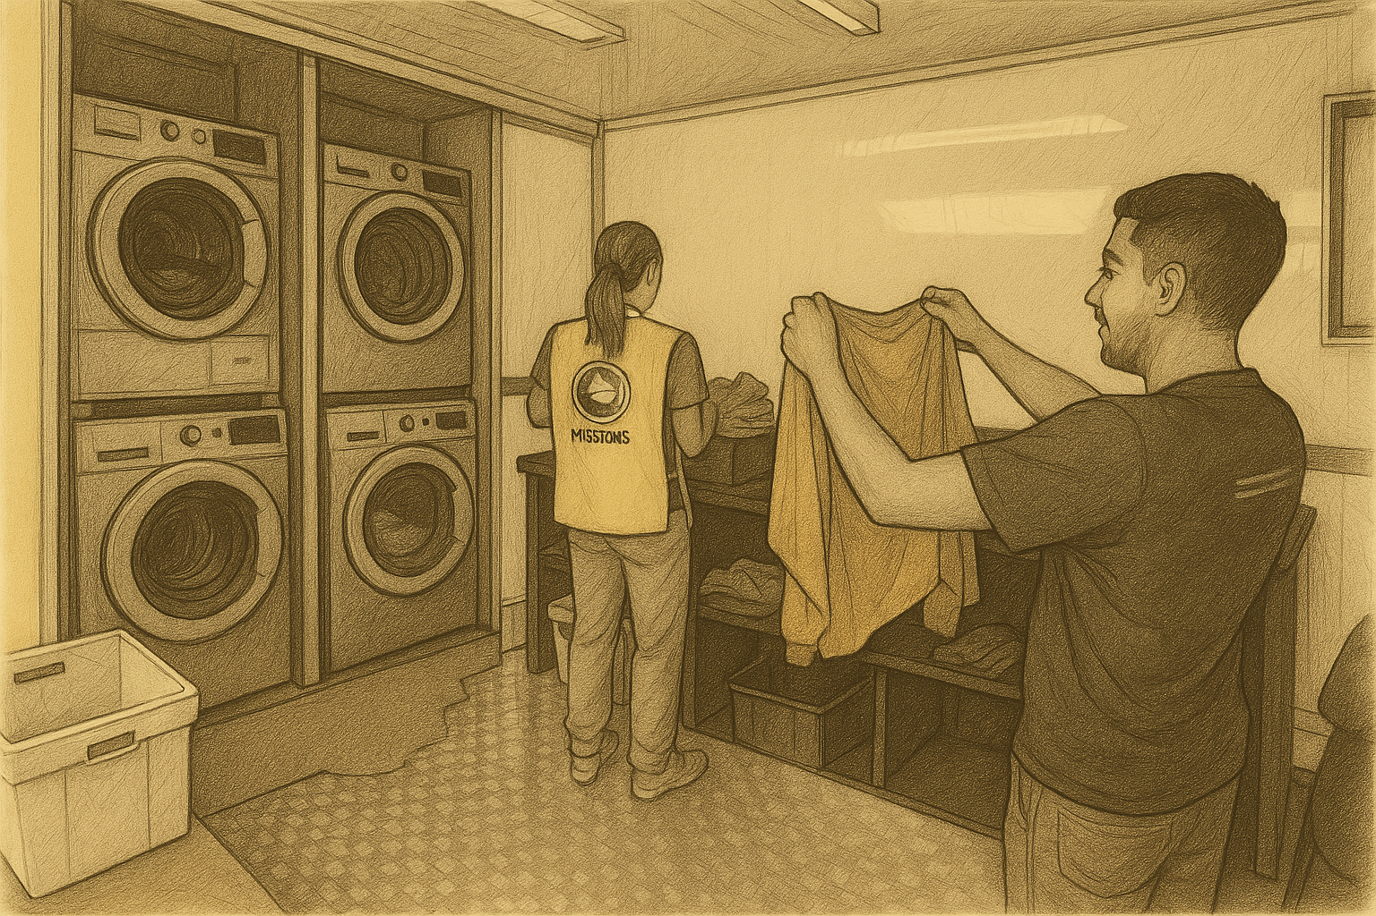

Slide 32
Acertou?

Slide 33

SUL

Slide 34
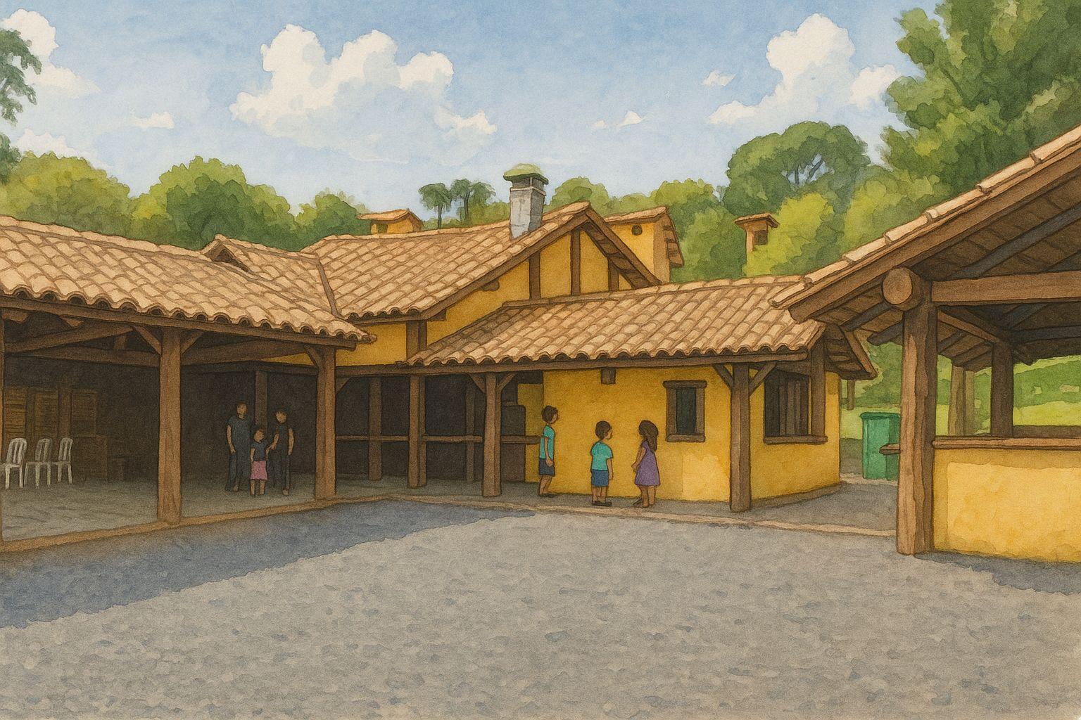

Slide 35

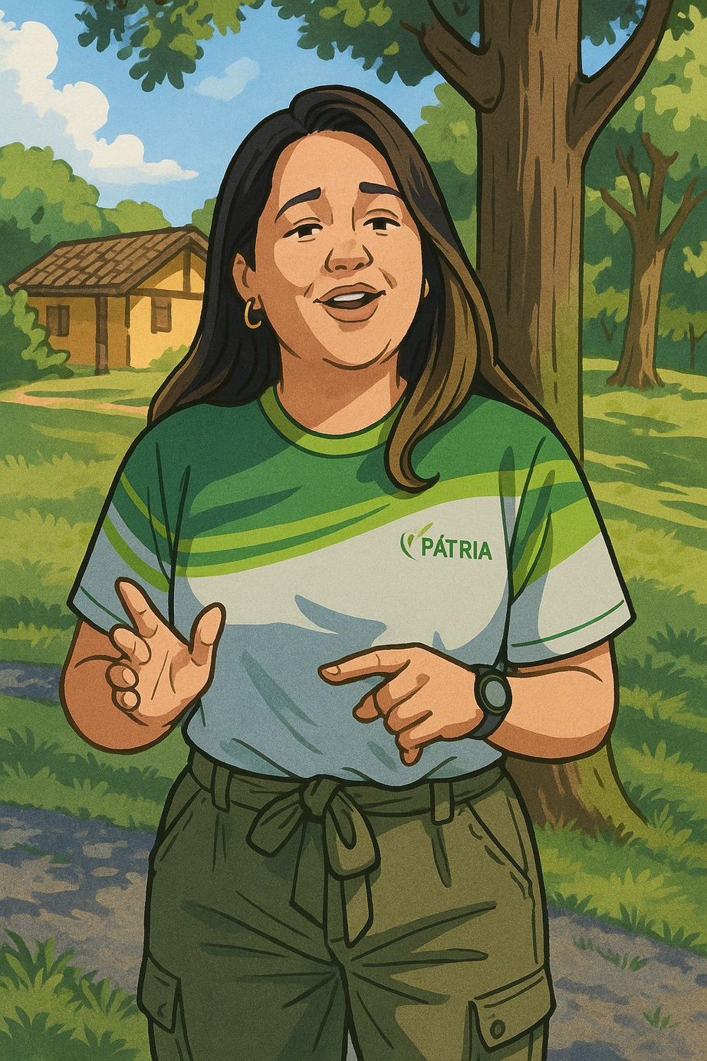

Slide 36




Slide 37




Slide 38

SUDESTE

Slide 39




Slide 40




Slide 41
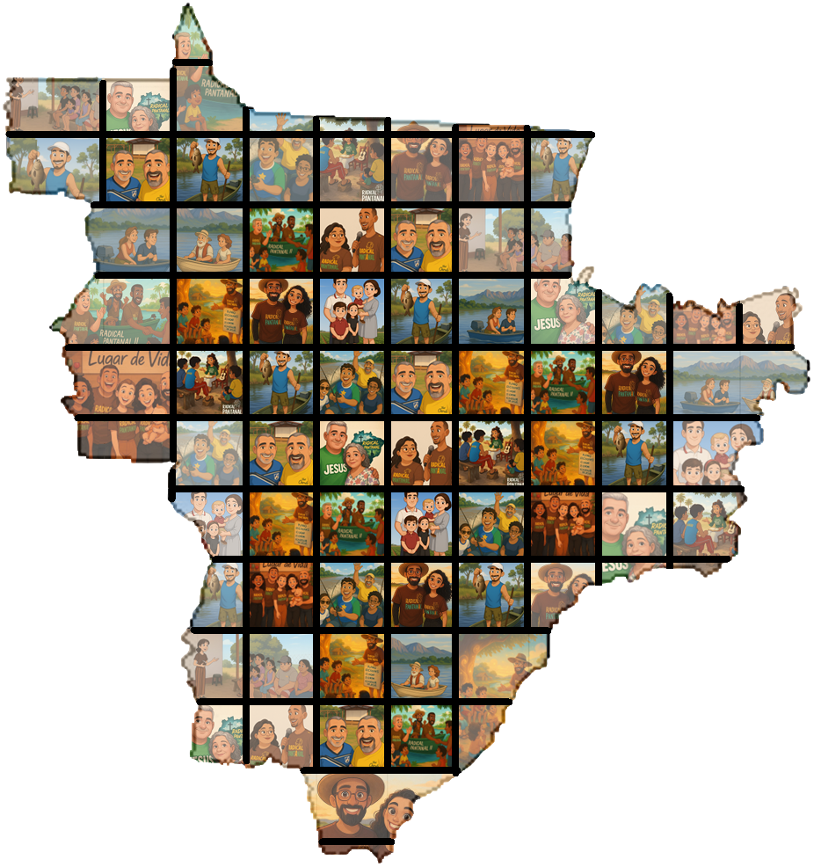
CENTRO-
OESTE

Slide 42

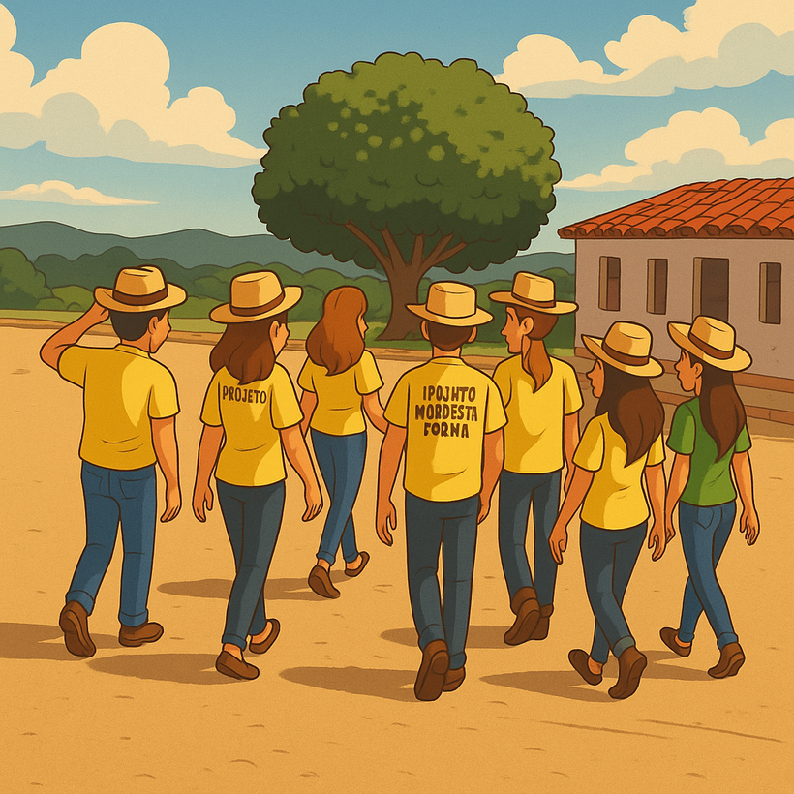


Slide 43

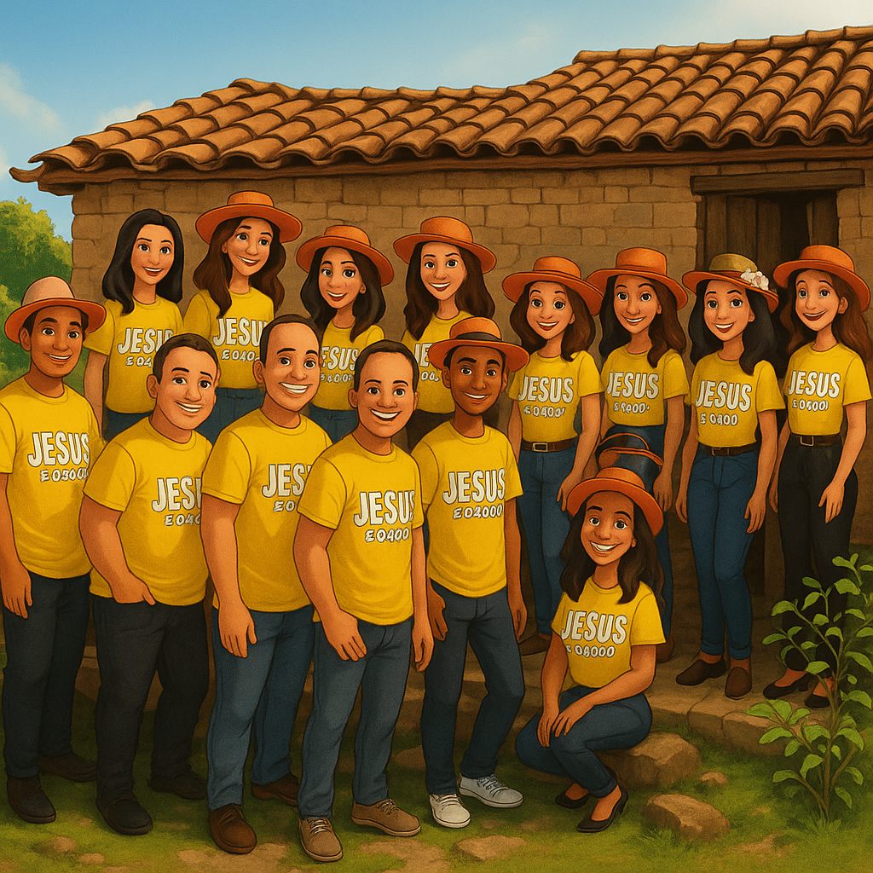

Slide 44
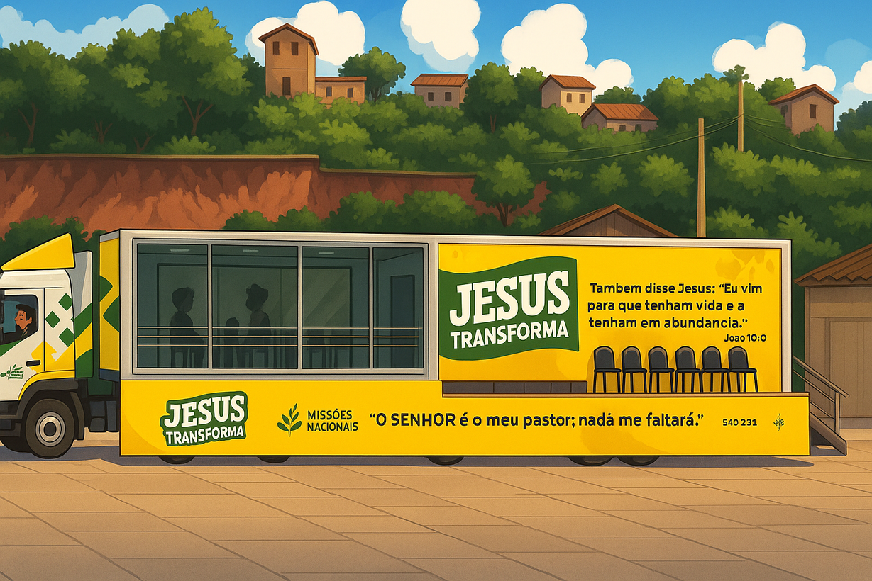



Slide 45

NORDESTE

Slide 46



Slide 47



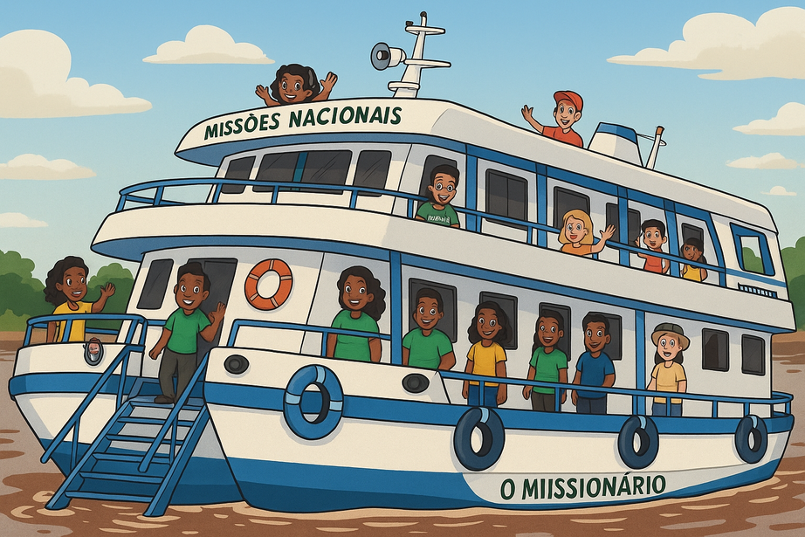

Slide 48

NORTE

Slide 49
Modelos

Slide 50


Slide 51


Slide 52


Slide 53


Slide 54


Slide 55


Slide 56


Slide 57


Slide 58
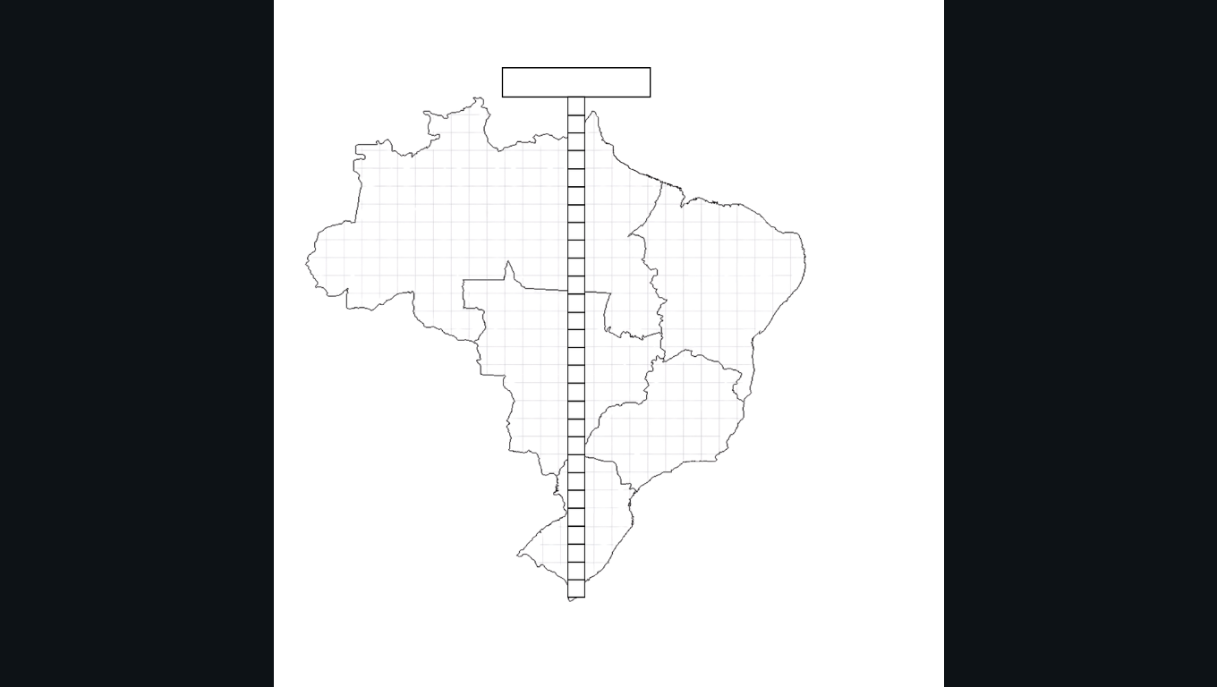

Slide 59
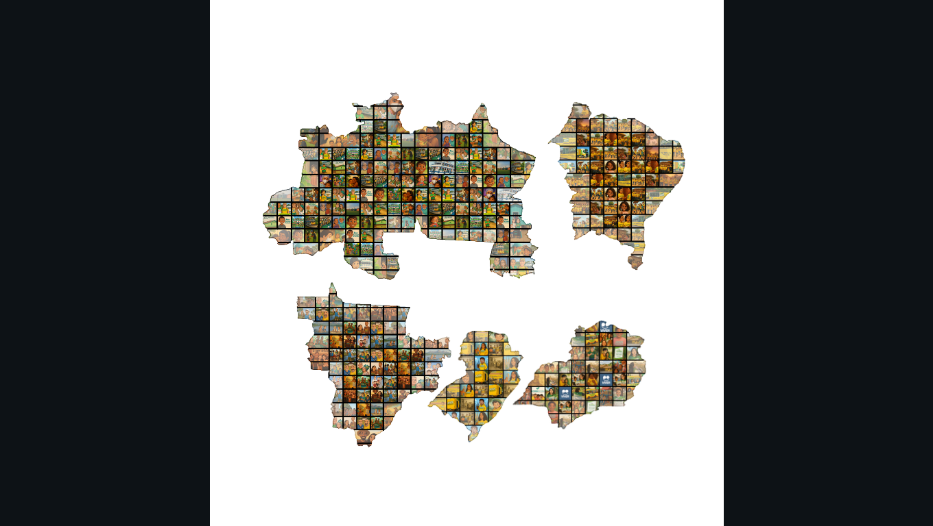

Slide 60
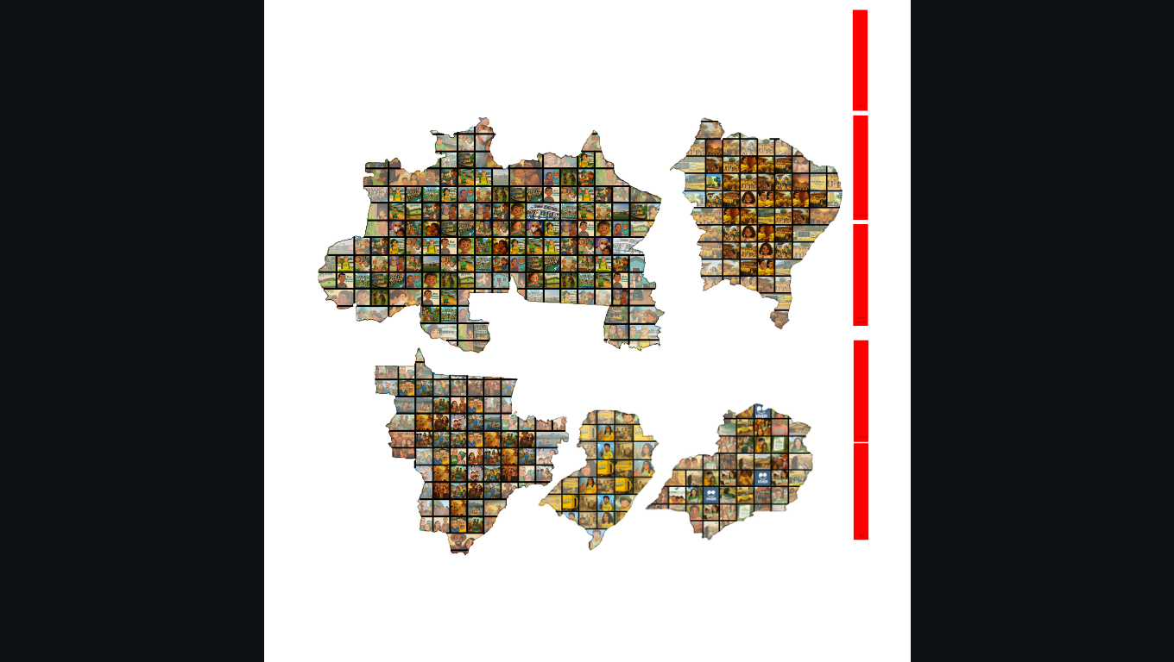

Slide 61
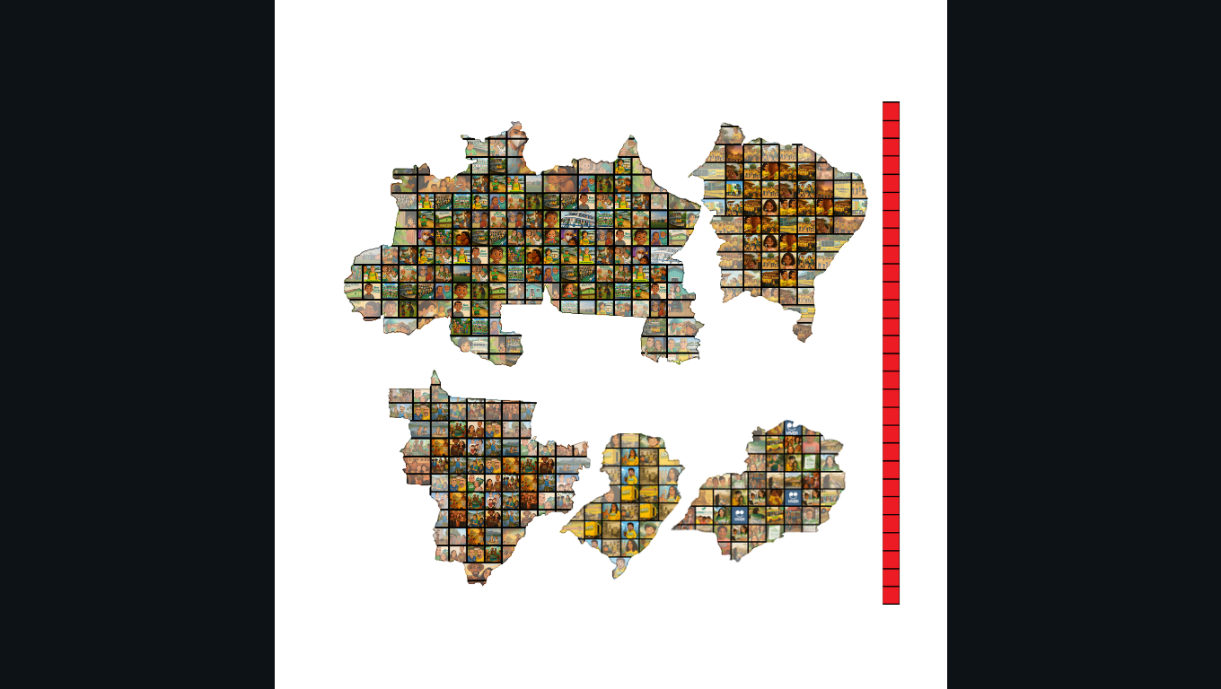

Slide 62
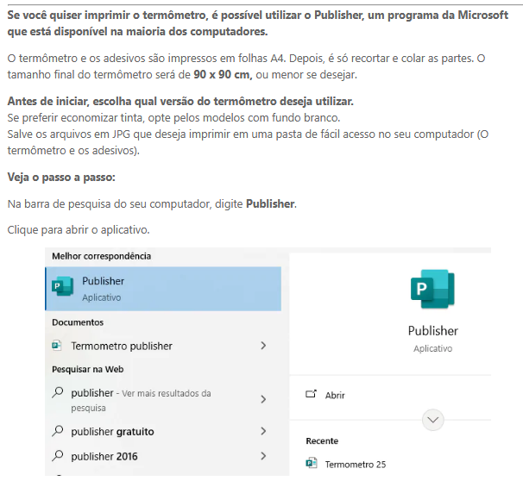

Slide 63
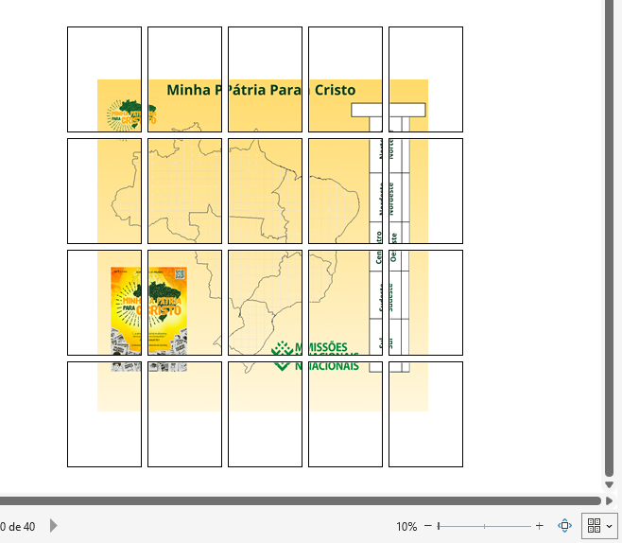

Slide 65
Por que precisamos fazer tudo isso?
Onde queremos chegar?
Qual a nossa missão?

Slide 66
A nossa missão é formar uma geração com a mente de Cristo!

Slide 67


Mente de Deus
Mentalidade Humana

Slide 68


Na Mentalidade Humana:
Diplomas e Formação
Sensação de humilhação e fracasso
Chamados Para
Ir
Estabilidade Econômica
Inferioridade e
Autopiedade
Admiração da Sociedade
Fuga da vocação

Slide 69

Na Mentalidade Humana:
Diplomas e Formação
Orgulho
“Vencedores”
Chamados Para
Ficar
Estabilidade Econômica
Autossuficiência
Admiração da Sociedade
Fiscalizar
e Controlar

Slide 70

Na Mentalidade Humana:
Diplomas e Formação
Constrangimento
Chamados Para
Mobilizar
Estabilidade Econômica
Humilhação e Mendicância
Admiração da Sociedade
Fuga da Vocação

Slide 71
Mente de Deus:
“Eu sou a tua porção e a tua herança entre os israelitas.”
Não são rebaixados, nem condenados a uma vida de miséria ou humilhação.
Chamados Para
Ir
Recebem o melhor da terra, as primícias.
Ele é o provedor, o sustentador,
a porção e a herança.
A mentalidade humana tem trazido incredulidade ao coração dos chamados para servir em tempo integral, fechando a mente para as verdades bíblicas que são imutáveis.
Mas, missões nos alinha à mente de Deus!
Números 1.47-50; Números 18.20,21

Slide 72

Jesus foi o maior exemplo para o princípio que Paulo escreveu em I Co 9.14: “Àqueles que pregam o evangelho, que vivam do evangelho”.
“Por que o Supremo Senhor do Universo, capaz de gerar trilhões em dinheiro com um estalar dos dedos, decidiu depender dos outros para ter sustento? Porque o negócio de Jesus não era independência, mas interdependência.
Ele estava dando início a uma misteriosa e interligada rede chamada CORPO DE CRISTO. É com essa rede que Deus quer operar, em e por meio de nós, para a edificação e o sustento uns dos outros e da Sua obra ao redor do mundo”.
Steve Shadrach

Slide 73
Mente de Deus:
“Não digam, pois, em seu coração: "A minha capacidade e a força das minhas mãos ajuntaram para mim toda esta riqueza".
Também dependem completamente do Senhor para o sustento e provisão.
Chamados Para
Ficar
Entregam as primícias como demonstração da consciência de que toda a provisão vem Dele.
Tudo é entregue para Deus e não para pessoas, com regularidade e constância.
A mentalidade humana tem gerado uma falsa ilusão de que os que ficam não dependem financeiramente do Senhor, e ainda se sentem no direito de controlar os que vão!
Mas, missões nos alinha à mente de Deus!
Ezequiel 44.30; Deuteronômio 8.11-18

Slide 74
Na mente de Deus:
A Palavra de Deus é nosso manual para tudo na vida. Somente as convicções bíblicas podem tirar dos mobilizadores sentimentos errados que a mentalidade humana traz, como inferioridade, insegurança, vergonha, constrangimento, etc.
Nossa missão é formar uma geração com a mente de Cristo!
Chamados Para
Mobilizar
FORMAÇÃO DE LÍDERES

Slide 75
Neemias nos dá uma aula de como mobilizar!
DEPENDÊNCIA E CORAGEM
ORAÇÃO
Chamados Para
Mobilizar
HUMILDADE
PREPARO
OUSADIA
VISÃO

Slide 76
Nossa missão é formar uma geração que conheça o nosso Deus e a Sua mente, em um mundo onde o sucesso é vinculado ao valor da conta bancária das pessoas.
Fazer missões não é levantar recursos; não é apenas mudar valores de um banco para outro, mas é uma mudança de mentalidade do humano para o eterno!

Slide 77
Uma igreja com visão missionária ensina sobre o cuidado de Deus para com aqueles que Ele chama para ir, indo contra a mentalidade humana que bombardeia nossa geração.
Quantos missionários e pastores nós temos entre nossas crianças, adolescentes e jovens?
É nossa missão transmitir a mente
de Deus à essa geração!

Slide 78
Uma igreja que ama missões, também transmite a mentalidade de Deus aos que ficam, pois da mesma forma que Deus não precisava do povo para sustentar os levitas, Ele não precisa de ninguém para sustentar a Sua obra, mas Ele nos dá o privilégio de participar da Sua missão quando entregamos as primícias de todo o sustento e provisão que Ele nos dá tão generosamente!

Slide 79
“Pode o ‘promotor’ ser cheio de brilho e deleitar os ouvintes com sua eloquência e encanto! Ele pode atrair as multidões pelo seu estilo suave. Pode por um intelectual exuberante, impressionar e impor a verdade em toda sua altivez; contudo, sem a unção de Deus, tudo será qual impetuoso ataque de água contra um rochedo. O coração humano não pode ser abalado, em sua dureza, por estas forças exteriores.”

Slide 80
“O ardor é bom e impressionante. Os gênios são prendados e grandiosos. Mas a unção é o revestimento divino, a energia mais poderosa, capaz de quebrar as algemas do pecado e conquistar para Deus corações depravados. Esta unção de Deus, os gênios não possuem, não é encontrada nos centros do saber humano e nenhuma eloquência pode conquistá-la! Mão nenhuma pode conferi-la. É um dom de Deus!
É a sua marca posta sobre os seus mensageiros.
É a natureza celestial conferida aos verdadeiros escolhidos e aos bravos que buscam esta HONRARIA através das muitas horas
de oração, recolhimento e submissão!”
Rosalee Appleby

Slide 81


Slide 82
A libertação do passarinho estava na perda da sua força, porque é quando perdemos nossa força que entra a força de Deus!
“E disse-me: ‘A minha graça te basta, porque o meu poder se aperfeiçoa na fraqueza’. De boa vontade, pois, me gloriarei nas minhas fraquezas, para que em mim habite o poder de Cristo.”
2 Coríntios 12:9

Slide 83
"Querido promotor, priorize seu relacionamento com Deus, e Ele o usará para alinhar a Sua igreja à mente d’Ele na formação desta geração!"

